Slide 2
一所学校看什么
学校概况
办学历史
地理位置
学校类型
社团风采
校园生活
配套设施
寝室设施
食堂设施
教学资源
师资力量
教学设备
院系介绍
二级学院
系别专业
培养方案
其他设施
教学成果
校园风景
领导团队
知名校友
后勤部门
学校校历
交通信息
周边美食
周边娱乐

Slide 3
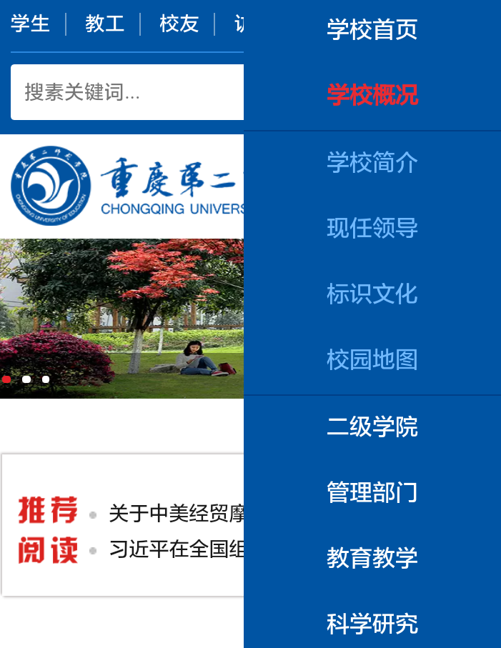
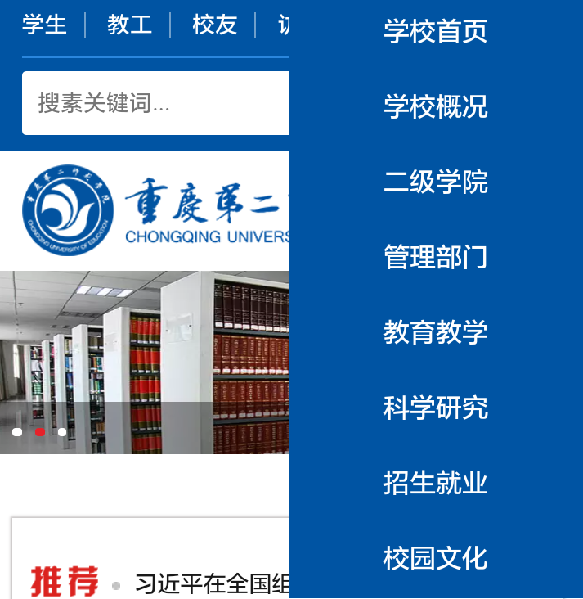

Slide 4
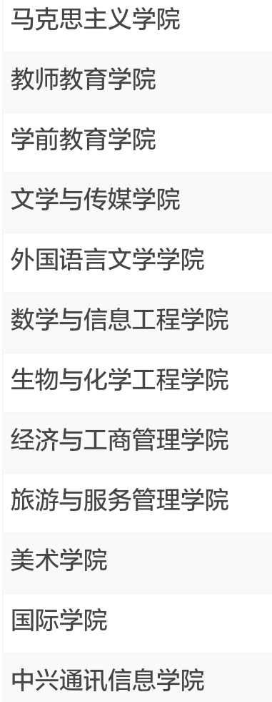

Slide 5
